Slide 1
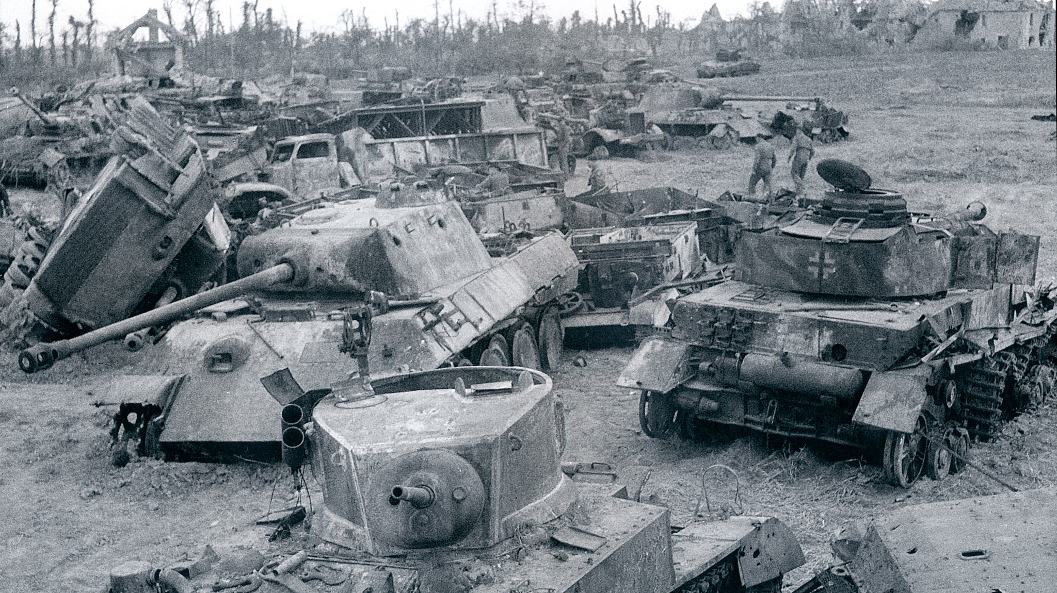

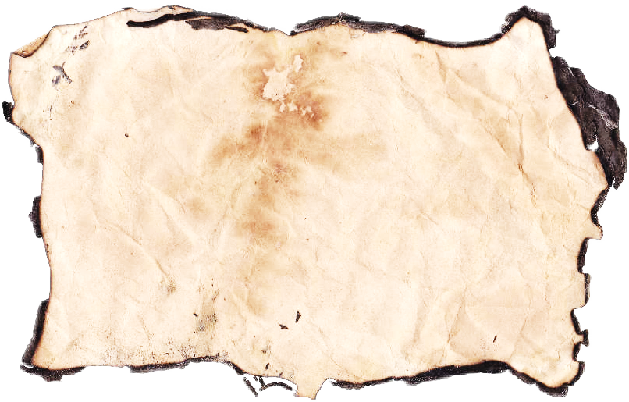
Курская битва
Не в час, не в день решилась эта схватка,
И шли мы к ней в теченье долгих дней,
Затем, чтоб крепче в битве стала хватка,
Чтоб меч Победы был в бою острей.
До сей поры мы слышим гул сражений
И видим тех, кто шёл в смертельный бой,
Кто вкус побед и горечь поражений
Зажёг потомкам Огненной дугой.
Воронеж, Курск, Орёл и Белогорье,
Дугой горящей вы вошли в сердца,
Здесь враг познал не пышное застолье,
А вкус кипящей стали и свинца.
К чему теперь нам пафос и притворство?
Ведь шёл народ сквозь ад, врага круша,
Являя миру волю и упорство,
Чем так сильна российская душа.
А. Зубкова.
Стихотворение «Огненная дуга»

Slide 2
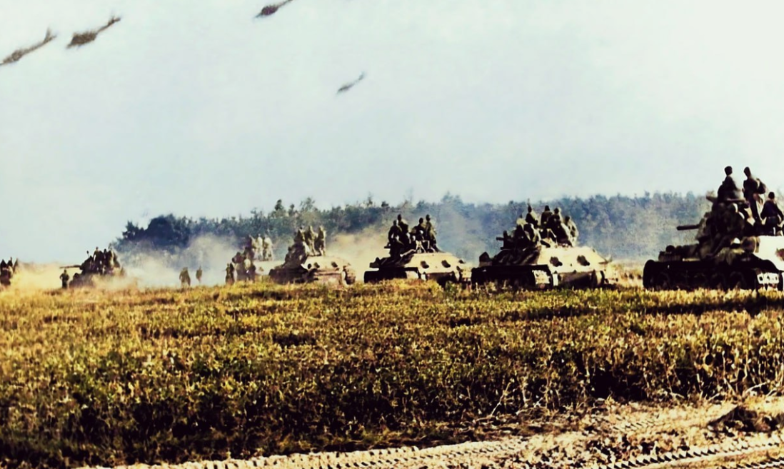
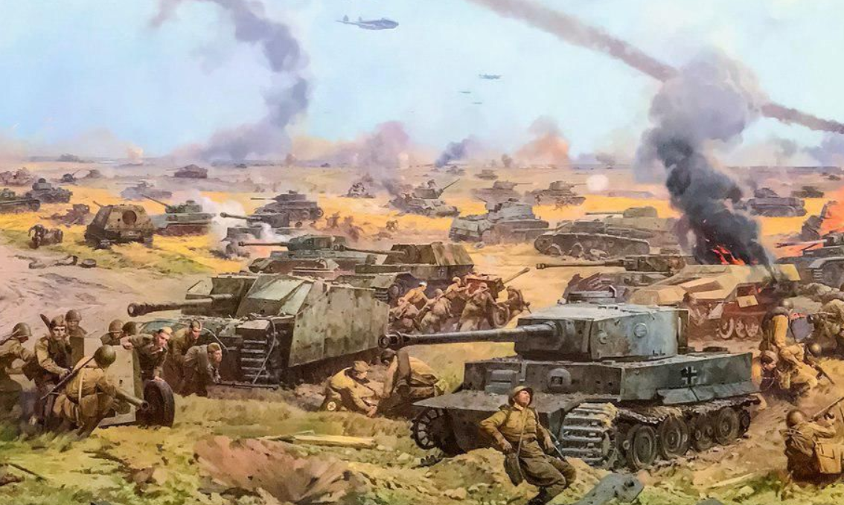

Курская битва является переломным центральным событием
Великой Отечественной войны! В ней участвовало более
2 млн. человек, 6 тысяч танков, 4 тысячи самоходных машин
Сможете ли Вы назвать даты начала и окончания Курской битвы?
Проверь себя. Наведи камеру на QR-код

Slide 3
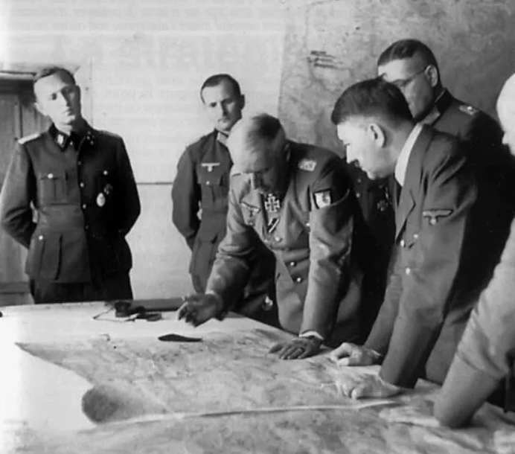
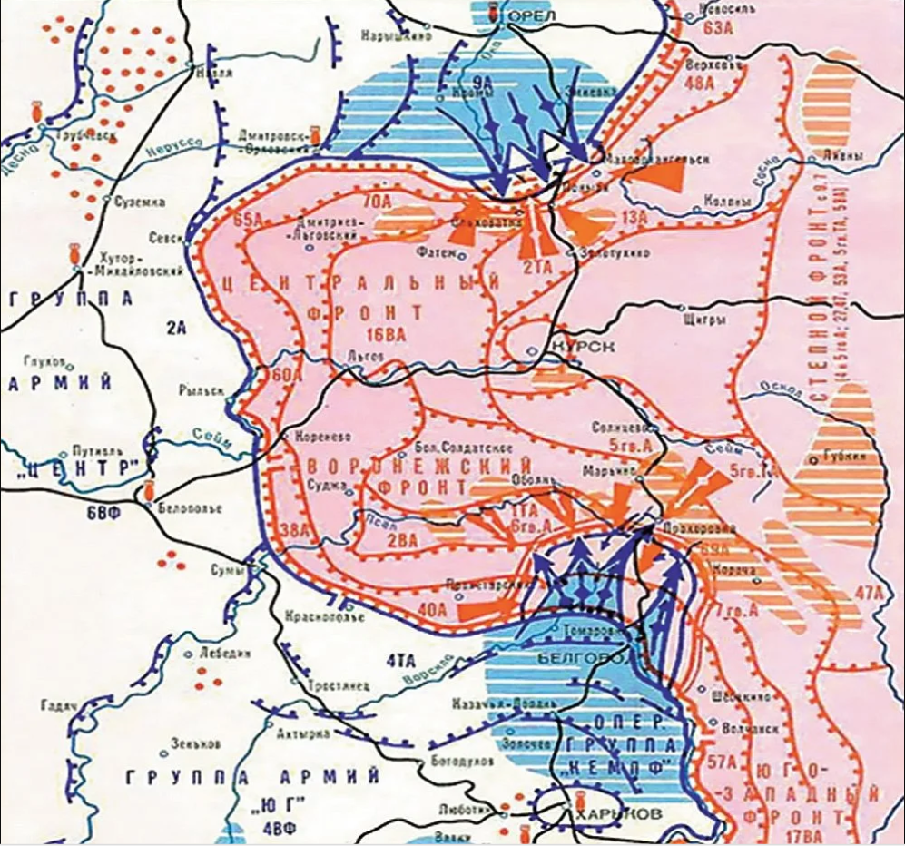

Германское командование приняло решение
провести крупную стратегическую операцию на
Курском выступе летом 1943 года.
Планировалось нанести удары из района
г.Орел (с севера) и г.Белгород (с юга). Ударные группы
должны были соединится в районе г.Курск
Какое название
этой операции
дало немецкое
командование?
Проверь себя. Наведи камеру на QR-код

Slide 4
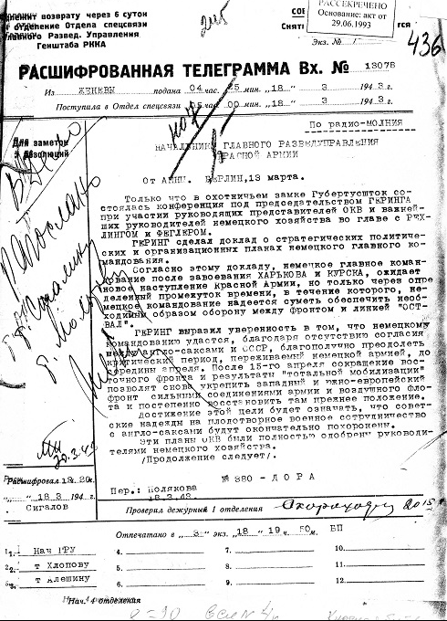
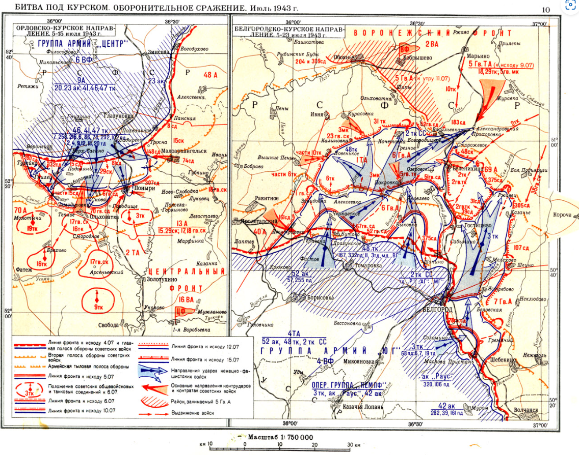
Советскому командованию было известно о точном времени
начала немецкой операции. Поэтому была проведена необходимая
контрподготовка и советские солдаты достойно ответили
немецкому наступлению.
Вся Курская битва разделялась на две операции:
1. Стратегически-оборонительная операция (05.07.1943 -23.07.1943)
2. Наступательная операция (13.07.1943-23.08.1943)

Slide 5
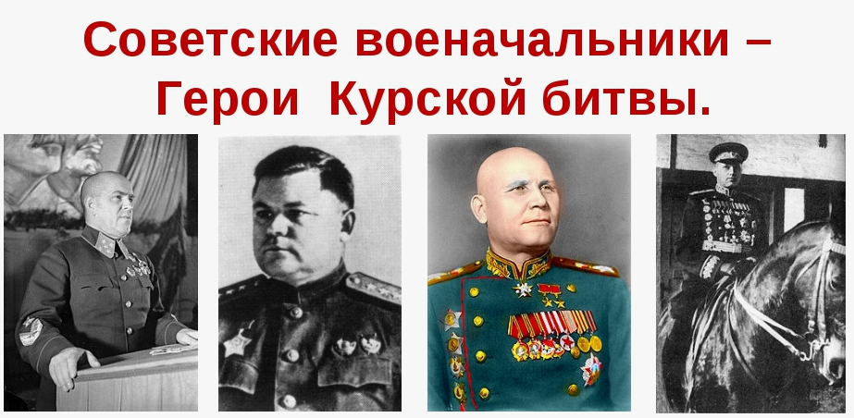

Курская битва- это битва полководцев. Именно здесь проявился
высокий уровень советского военного искусства.
Какие советские полководцы изображены на фотографиях?
Проверь себя. Наведи камеру на QR-код

Slide 6
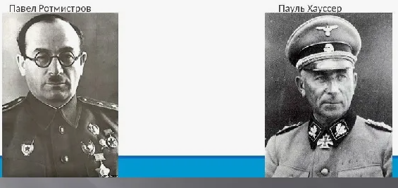
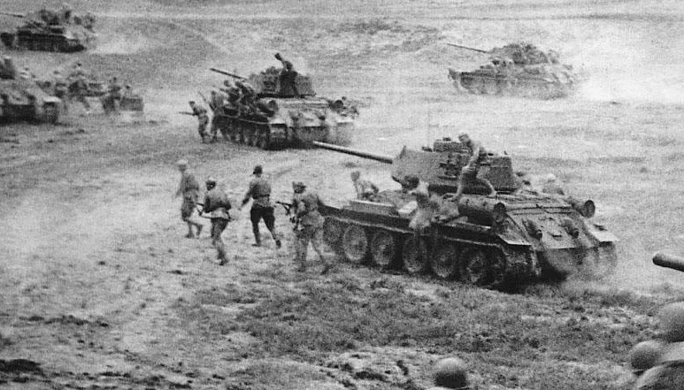
12 июля - памятная дата военной истории Отечества. В этот день
в 1943 году под Прохоровкой произошло крупнейшее во Второй мировой
войне танковое сражение между советской и германской армиями.
Непосредственное командование танковыми соединениями во время
сражения осуществляли генерал-лейтенант Павел Ротмистров с советской
стороны и группенфюрер СС Пауль Хауссер - с немецкой.
После этой битвы Прохоровское поле стало третьим ратным полем России после
Куликовского поля и Бородинского поля

Slide 7
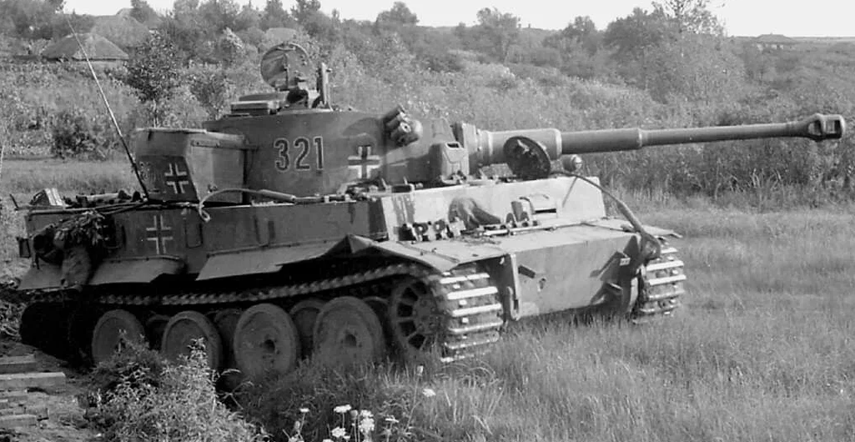
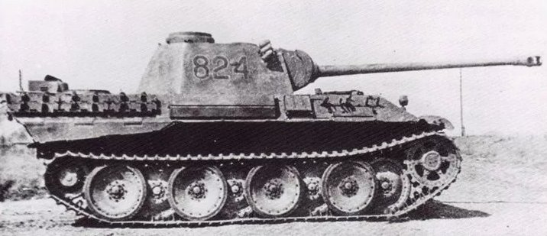
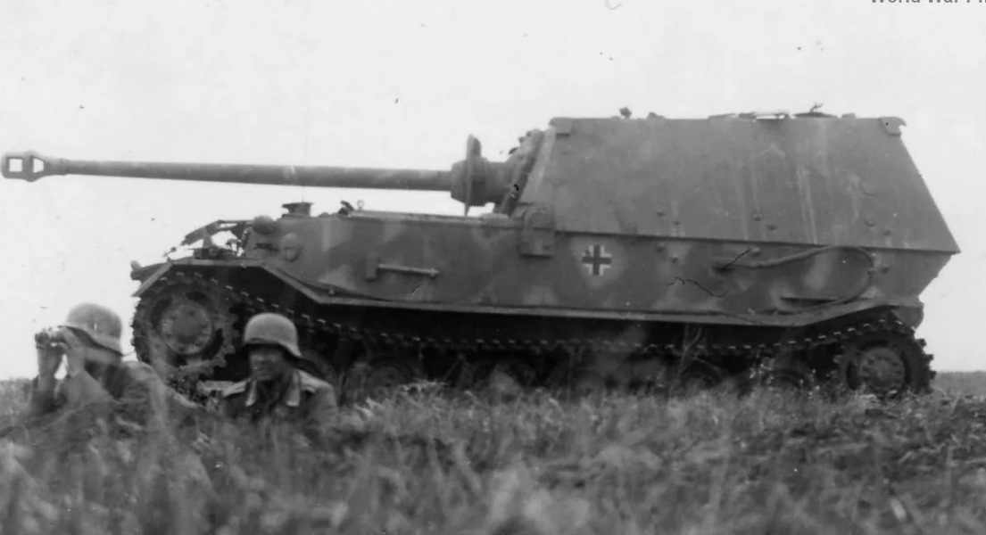
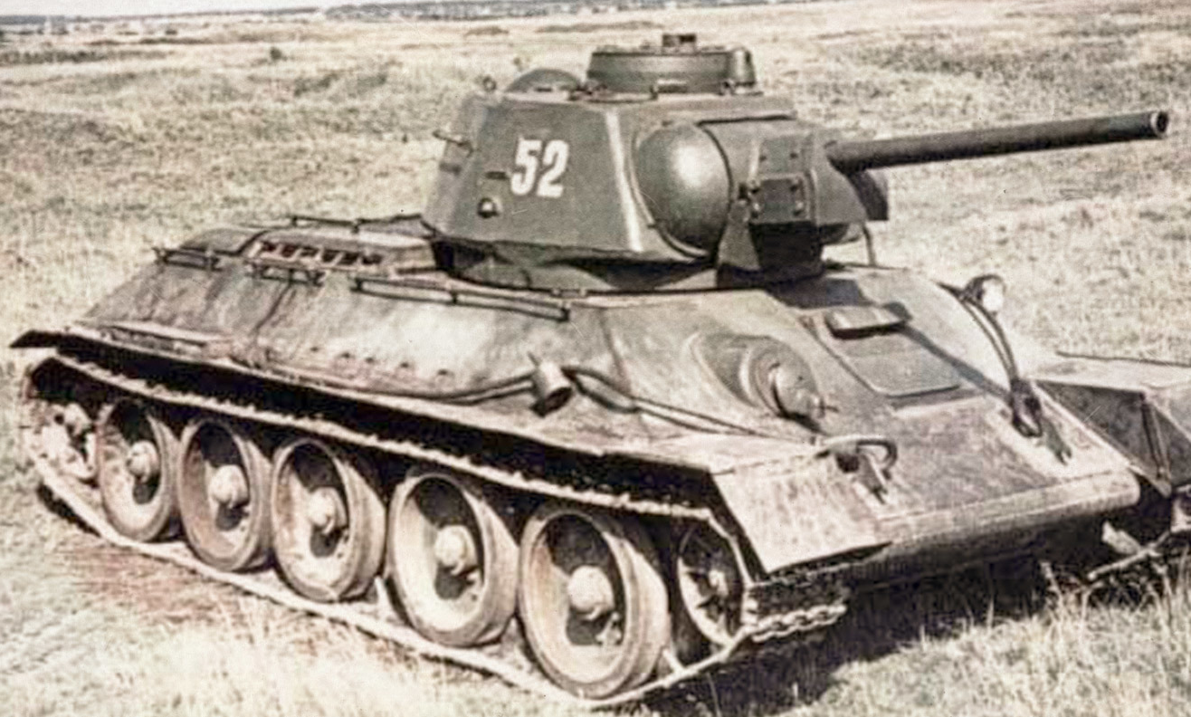
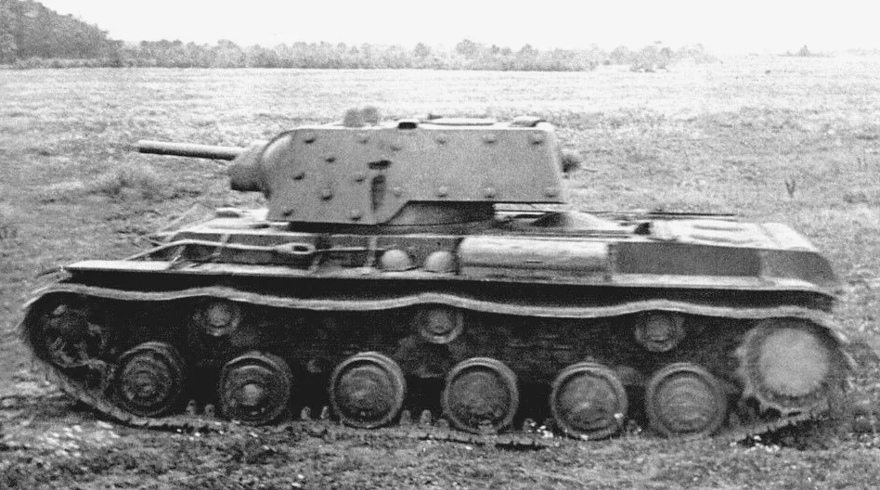
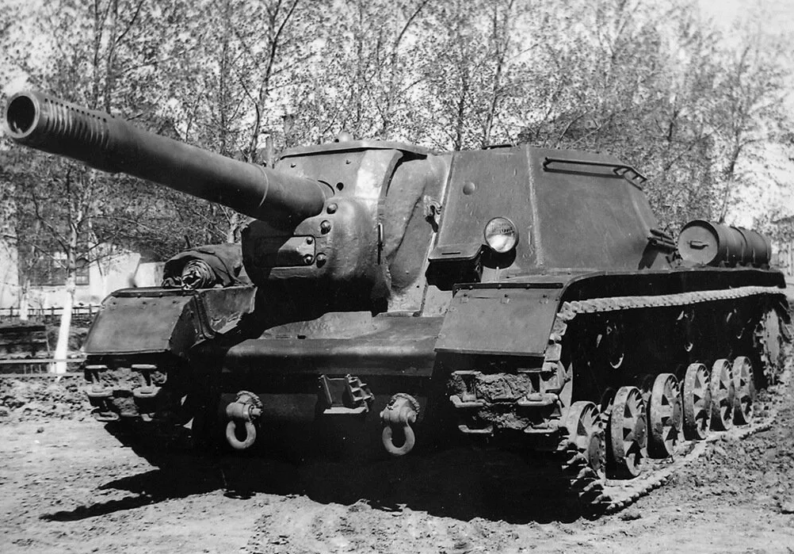
В Прохоровском сражении принимали участие следующие виды
техники:
Со стороны Германии:
Танк «Пантера»
Танк «Тигр»
Танк «Элефант»
Со стороны СССР:
Танк «Т-34»
Танк «КВ-1С»
СУ-152 «Зверобой»

Slide 8
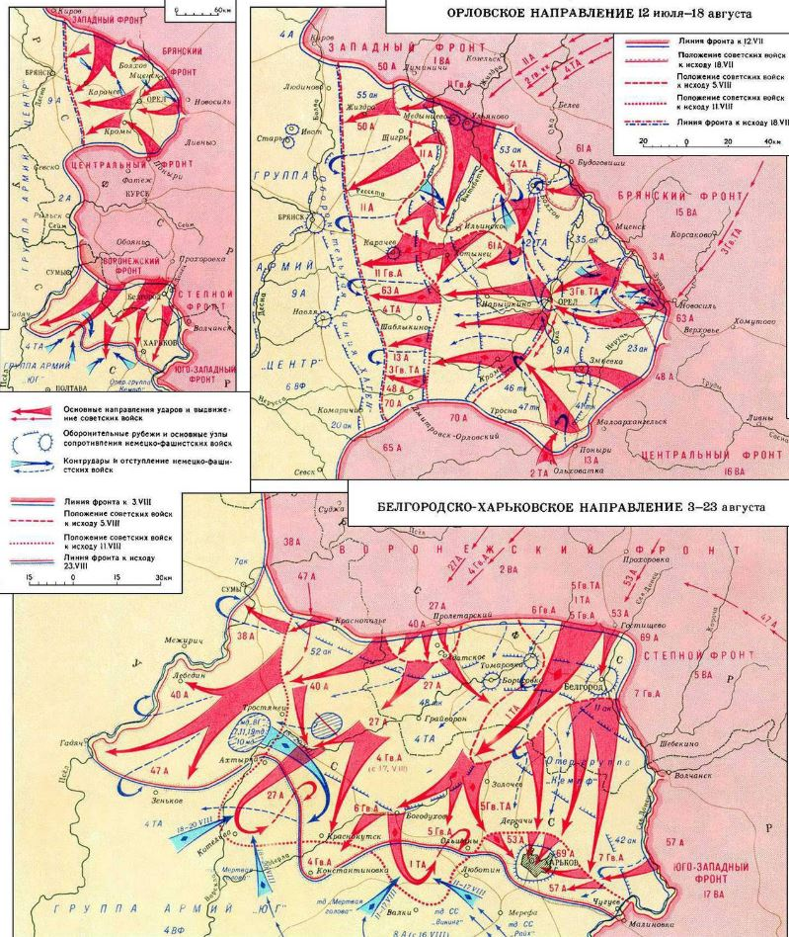
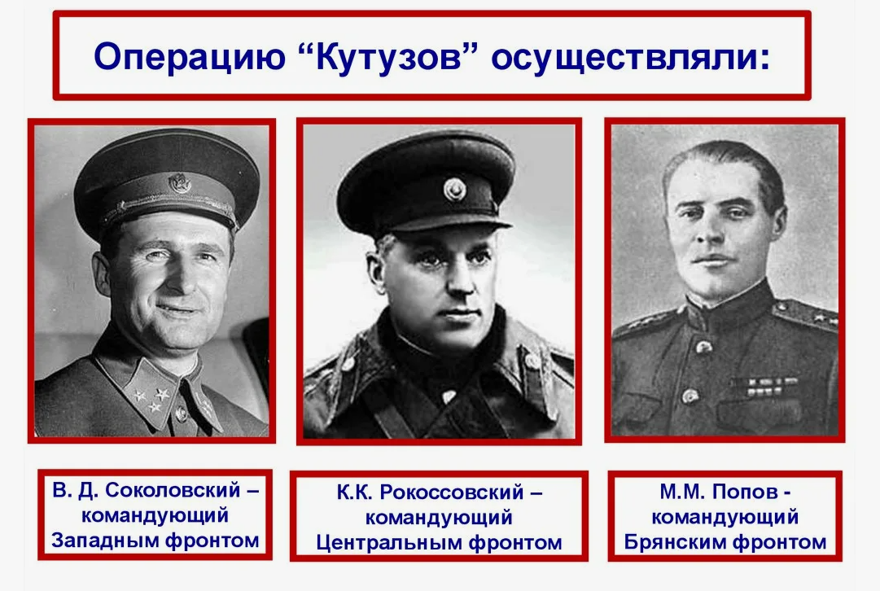
Наступательная операция «КУТУЗОВ»
12 июля 1943 года войска Западного и Брянского фронтов перешли в наступление на орловском направлении. Спустя три дня своё наступление начал Центральный фронт. Эта операция получила кодовое название «Кутузов». Благодаря этой операции были освобождены города Карачев, Жиздра, Мценск, Болхов, а утром 5 августа 1943 года советские войска вошли в Орёл.

Slide 9
Наступательная операция «РУМЯНЦЕВ»
Белгородско-Харьковская операция («Полководец Румянцев») 3–23 августа 1943 года стала завершающим этапом Курской битвы – оборонительной и наступательной операции советской армии в районе Курского выступа. В ходе этих боев было сорвано крупное наступление немецкой армии и разгромлена мощная группировка противника. К концу июля Красной Армии удалось остановить наступление фашистских войск на Курской дуге и развенчать немецкий миф о том, что в летних условиях Красная Армия всегда лишь отступает, а победа достается войскам вермахта. Начатое 13 июля 1943 года мощное наступление наших войск на Орловско-Курском направлении вынудило немецкое командование отводить войска группы армий «Юг» в направлении Харькова. Силами Воронежского и Степного фронтов было организовано преследование 4 танковой армии. К 23 июля немецкие силы отошли на рубежи, занимаемые ими перед началом операции «Цитадель».

Slide 10
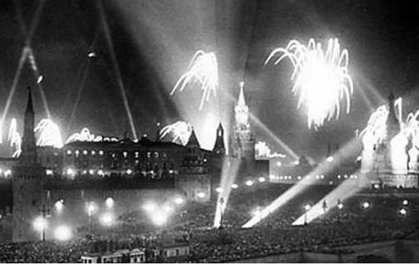
Наступательная операция «РУМЯНЦЕВ»
«Кутузов» и «Румянцев» стали причиной первого победного салюта в годы войны — 5 августа 1943 года в Москве

Slide 11
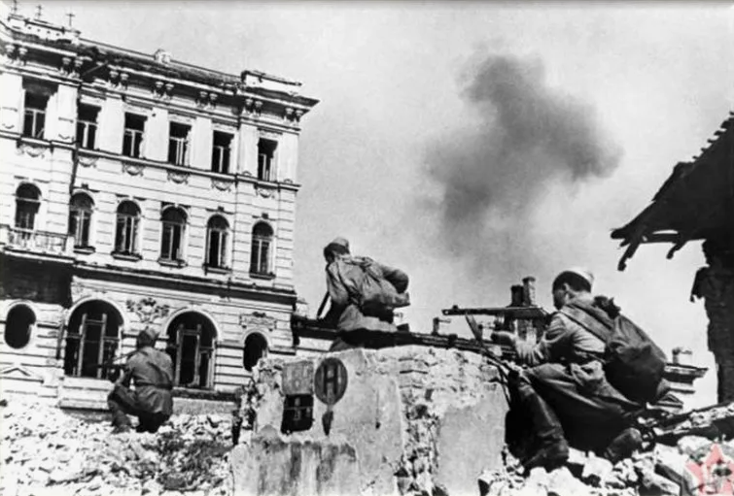
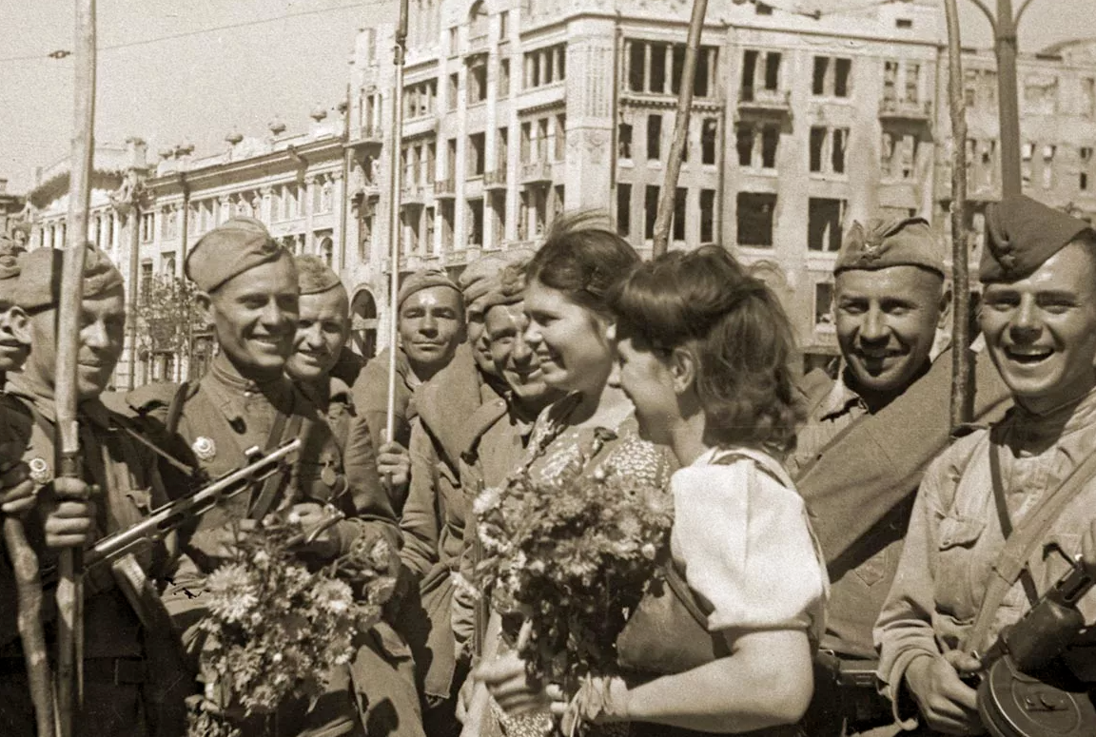
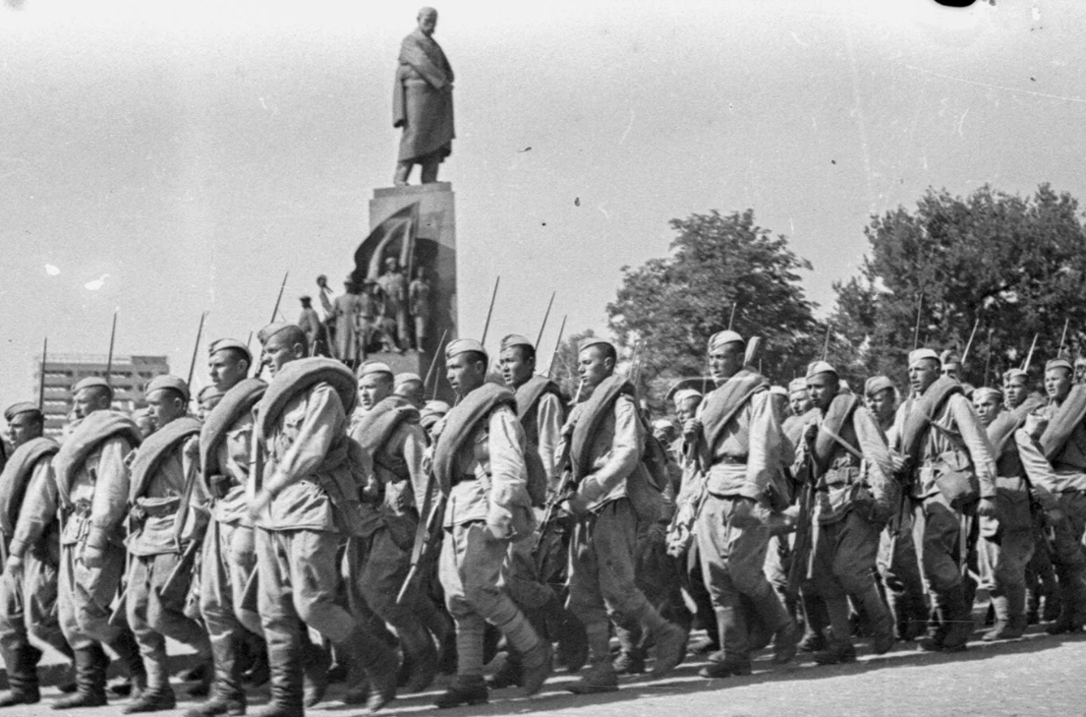





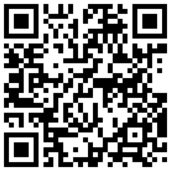
23 августа 1943 года завязался интенсивный штурм Харькова. Непосредственно этот день считается днем освобождения Харькова и окончанием Курской битвы
23 августа является Днем воинской славы России – День разгрома советскими войсками немецко-фашистских войск в Курской битве. После этого три города стали первыми городами, которым было присвоено почетное звание «Город воинской славы». Попробуй назвать эти города.
1.
2.
3.
1.
2.
3.
Проверь себя. Наведи камеру на QR-код

Slide 12
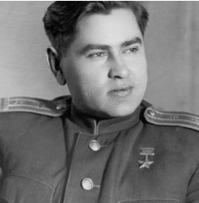
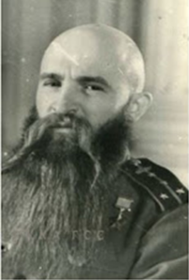
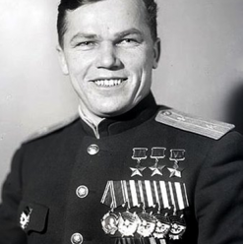



Лица Курской битвы
Попробуй назвать людей, изображенных на фото
1
2
3
1.
2.
3.
Проверь себя. Наведи камеру на QR-код

Slide 13
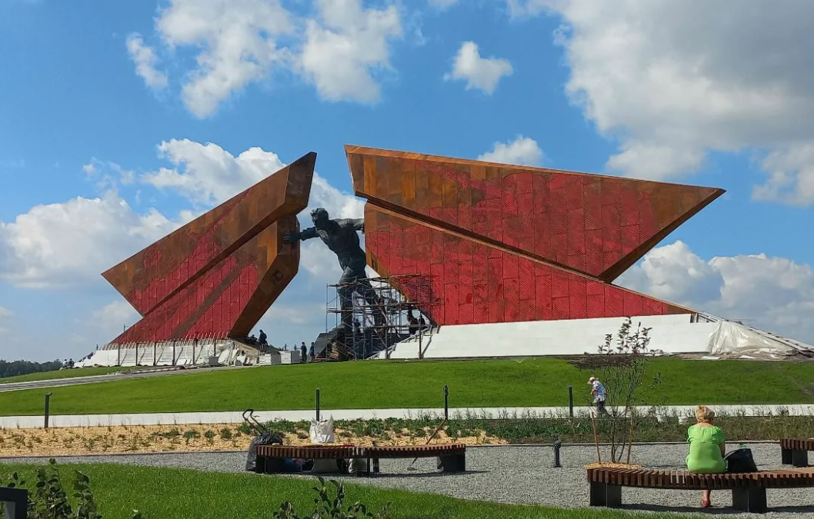
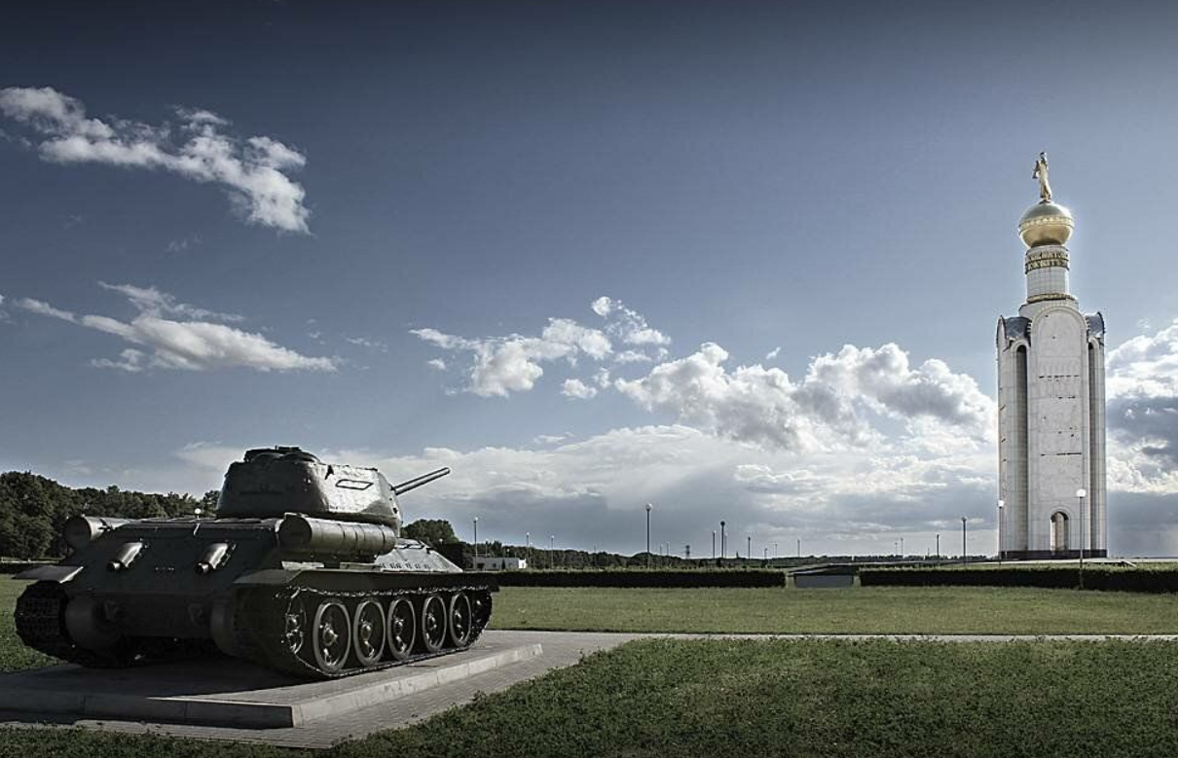
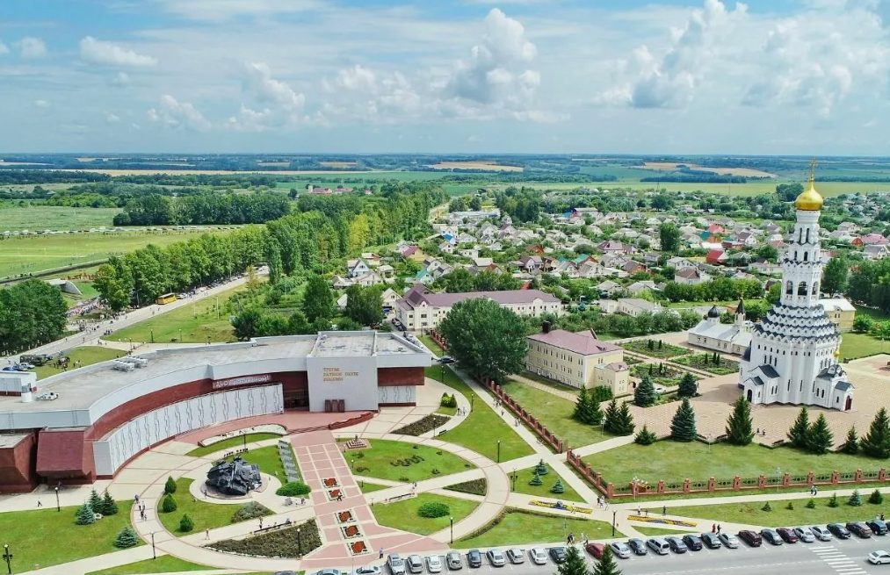

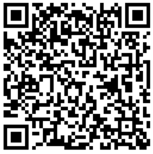
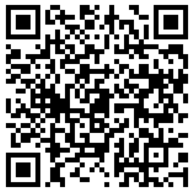
Памятные места, посвященные Курской битве
Наведи камеру на QR-код, чтобы узнать про эти места.

Slide 14

Пройди мини-тест и оцени презентацию.
СПАСИБО ЗА ВНИМАНИЕ И УЧАСТИЕ

